Slide 1
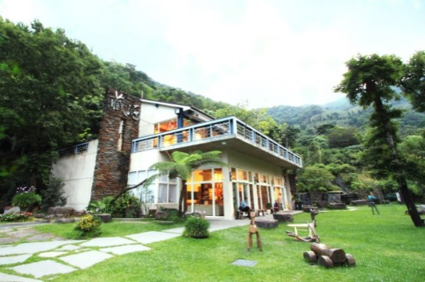
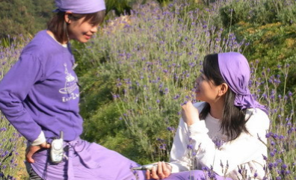
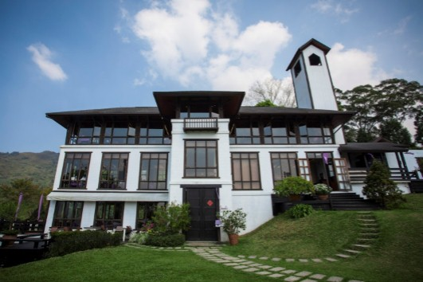
行銷計劃個案分析
陳文文
2014/ 03/28

Slide 2
目次
何謂行銷?
休閒市場趨勢概述
行銷分析:生活休閒農場行銷計劃
休閒市場趨勢分析圖表
休閒市場趨勢-自然生態族群分析
休閒產業的行銷四要素
消費者分析1 ~ 休閒三大動機
消費者分析2 ~選店的五大因素
消費者分析3 ~三大資訊來源
消費者分析4 ~ 其他參考元素
行銷計劃專案指標
行銷策略&方向
產品定位

Slide 3
何謂行銷?
4P (廠商導向)
4C (消費者導向)
產品 Product
價格 Price
通路 Place
促銷 Promotion
消費者Consumer
成本 Cost
便利 Convenience
溝通 Communication
回目次

Slide 4
休閒市場趨勢概述
休閒市值 2000 億
週休二日
觀光本地化
城鄉距離縮短
財團資金進場
同類競爭增加
休閒產業資源導向
戶外教學
政府輔導轉型
兩岸三通
回目次
Notes:
台灣的休閒市場有900萬人,至少2000 億市場
週休二日帶動休閒產業蓬勃發展
政府輔導傳統農業轉型為休閒/觀光產業
旅遊觀光轉向本地化
城鄉距離縮短,一日遊的旅遊方式盛行
未來兩岸三通將會為我國觀光/休閒產業帶來契機
財團挾雄厚資金進場,發揮大軍團作戰優勢,拉開與其他休閒業者間的差距
同類型競爭者增加
休閒產業將以資源導向:包括天然資源,如動物、植物、地質、地形、島嶼、聚落的生態休閒,氣象、賞雪等季節性的生態休閒
戶外教學漸成休閒產業的重要客源

Slide 5
休閒市場趨勢概述
台灣有900萬人
至少2000 億市場
週休二日契機
傳統農業轉型
本地化旅遊觀光
一日遊旅遊方式
兩岸三通
雄厚資金財團進場
同類型競爭者
資源導向休閒產業
戶外教學客源
900
900
Notes:
台灣的休閒市場有900萬人,至少2000 億市場
週休二日帶動休閒產業蓬勃發展
政府輔導傳統農業轉型為休閒/觀光產業
旅遊觀光轉向本地化
城鄉距離縮短,一日遊的旅遊方式盛行
未來兩岸三通將會為我國觀光/休閒產業帶來契機
財團挾雄厚資金進場,發揮大軍團作戰優勢,拉開與其他休閒業者間的差距
同類型競爭者增加
休閒產業將以資源導向:包括天然資源,如動物、植物、地質、地形、島嶼、聚落的生態休閒,氣象、賞雪等季節性的生態休閒
戶外教學漸成休閒產業的重要客源

Slide 6
行銷分析:生活休閒農場行銷計劃
市場概述
消費者分析
競爭者分析 (市場上暫無同類型之連鎖休閒產業)
SWOT分析
定位
策略
回目次

Slide 7
休閒市場趨勢分析圖表

Slide 8
休閒市場趨勢-自然生態族群分析
警訊
46
Notes:
活動設施的部份：獨自旅行無任何配套方案

Slide 9
休閒市場趨勢-自然生態族群分析
Notes:
圓型圖可表現的方式與條狀圖有所差異性

Slide 10
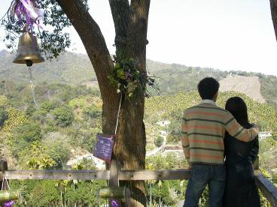
休閒產業的行銷四要素
除了 4 C之外~休閒產業更需要
產品:有特色~具故事性
服務: 感動人心
場所:傳遞美感經驗
活動: 提供體驗式學習
回目次

Slide 11
消費者分析1 ~ 休閒三大動機
接近 大自然
紓解 工作壓力
增加 親友 相處機會
回目次
Notes:
休閒三大動機:
接近大自然
紓解工作壓力
增加與家人/朋友相處機會

Slide 12
消費者分析2 ~選店的五大因素
具特色的園區造景
服務品質
餐廳的裝潢設計
獨特的餐點
活動的設計與安排
回目次
Notes:
選店的五大考慮因素:
具特色的園區造景
服務品質
餐廳的裝潢設計
獨特的餐點
活動的設計與安排

Slide 13
消費者分析3 ~三大資訊來源
親朋好友
介紹
網路
大眾
媒體報導
回目次
Notes:
三大資訊來源:
親朋好友介紹
網路
大眾媒體報導

Slide 14
消費者分析4 ~ 其他參考元素
採分眾多元化的定點性消費需求
感覺性~體驗式消費(新奢華主義)抬頭
旅遊資訊易取得,選擇更多樣化
回目次
Notes:
採分眾多元化的定點性消費需求
感覺性、體驗式消費(新奢華主義)抬頭
旅遊資訊易取得,選擇更多樣化

Slide 15
行銷計劃專案指標
可評估之指標：
具體量化的評估依據
人力計畫：
是一人完成?
是一個部門完成?
還是跨部門合作完成?
外包廠商完成
專案預算：
要花多少錢?
花在哪(預算明細)?
花費所帶進的利潤&成效評估?
執行周期&時間：
計劃專案的周期&時程安排?
各項目標的預計花多少時間完成?
回目次
Notes:
可評估之指標：
具體量化的評估依據
人力計畫：
是一人完成? 是一個部門完成?還是跨部門合作完成?或者外包廠商完成
專案預算：
要花多少錢?花在哪(預算明細)?花費所帶進的利潤&成效評估?
執行周期&時間：
計劃專案的周期&時程安排?各項目標的預計花多少時間完成?

Slide 16
行銷策略&方向(一)
(產品)
(區域)
創造話題性的活動/服務/明星商品
吸引媒體注目
消費者注目
建立品牌知名度
發展休閒遊樂區特有觀光造景
創造休閒舒適的旅遊經驗
回目次

Slide 17
行銷策略&方向(二)
(服務)
(活動)
透過對顧客的服務感受,提升品牌知名度&好感度
進而強化品牌認同度,提升品牌忠誠度
舉辦年度園區節慶活動。
讓顧客樂於參與、學習、體驗 。

Slide 18
如何規劃服務業的行銷活動
服務業 四大特性
虛擬性
互動性
異質性
即時性(時間性)
Notes:
針對服務業四大特性規劃行銷活動：
虛擬性
互動性
異質性
即時性(時間性)

Slide 19
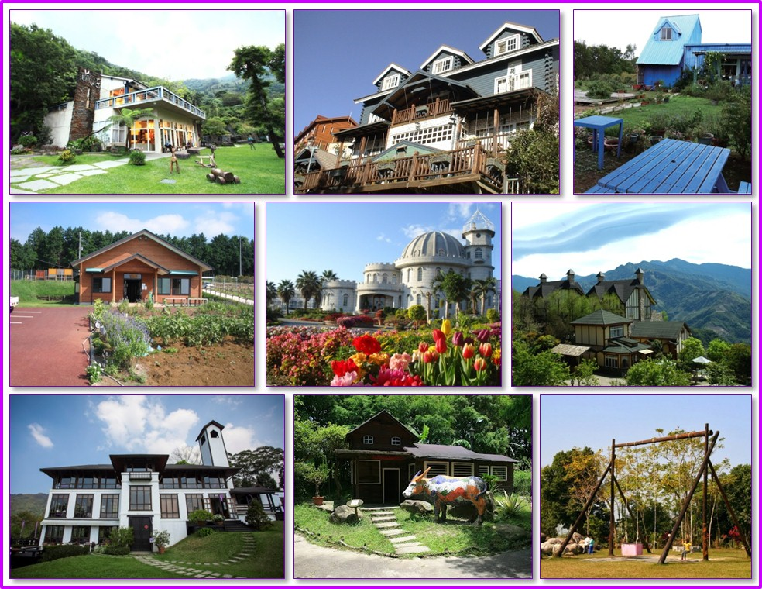
台灣工作周休2日之後~增加休閒活動的人潮
帶動~休閒農場&森林遊樂區的興起
分析個案探就行銷技巧

Slide 20
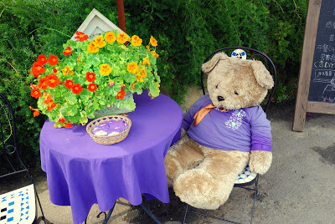
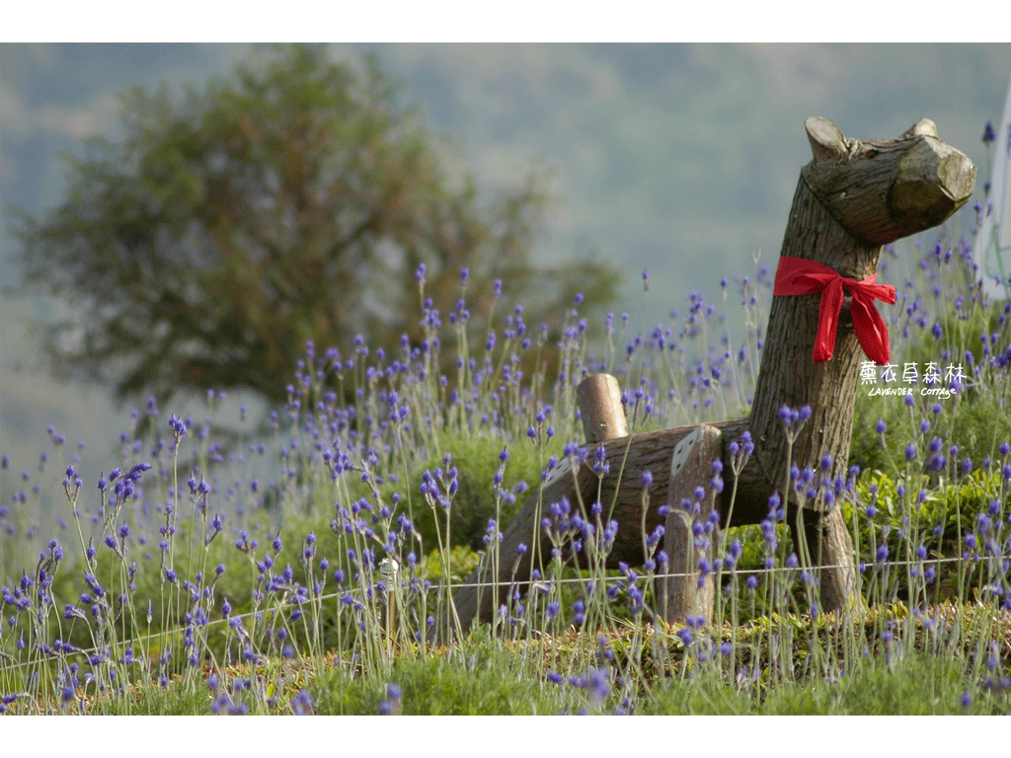
個案分析
紫光森林遊樂區

Slide 21
優/劣&機會/威脅(SWOT)分析
紫光森林遊樂區
優勢
弱勢
威脅點
機會點
Notes:
優勢:
知名度
親切的服務
快樂的氣氛
創意(行銷)
有主題,風格明顯
客戶滿意
環境美
客戶忠誠度高
媒體關係佳
傳奇故事
快樂的員工
香草專業
品牌認知度
景觀/設施佳
早進入休閒產業
創業的精神
弱勢:
企業精神認知不同
教育訓練不夠
人員流動率高
人員招募不易
現場執行力/反應速度不強
地點易受天災/天候影響
營業時間太短
產品價值不高
平日來客數下滑
假日品質不易掌控
現場動線規劃不良
機會點:
休閒產業蓬勃發展
政府輔導休閒/觀光
政府委外經營休閒/
觀光產業
旅遊觀光轉向本地化
感覺性消費
(新奢華主義)抬頭
縮短城鄉距離,一日遊
旅遊資訊易取得
威脅點:
同類型競爭者增加
財團投入,規格拉高
天災人禍不斷
土地開發的質疑
香草普及化
休閒產業進步速度加快

Slide 22
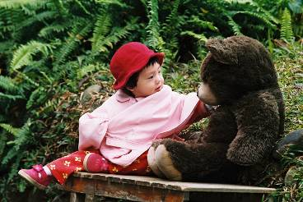


產品定位
紫光森林遊樂區- 營造一個感動人心的夢想園地…

Slide 23
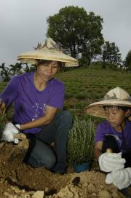
虛擬性
服務是一種感受
公益活動
體驗分享
顧客意見調查表
網站留言
FB分享&打卡
Notes:
服務是一種感受
沒有形體,顧客於購買前是無法事先看到、摸到、嚐到或感覺到。且服務會因為“人”而不同,因此無法要求其一致性或規範品質的規格。此外,服務一旦售出便不能要求退貨,因此使得顧客承擔著較大的風險,也因次特別需要靠企業形象、口碑、現場立即回饋或事後的意見表達讓客人得到更具體的保障。
公益活動,如：志工日、送暖日、遠學校教學
體驗分享(分享日記)
顧客意見調查表
網站留言、FB分享&打卡

Slide 24
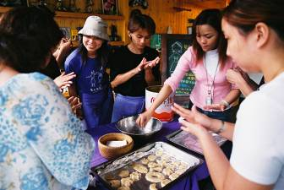
互動性
服務的產生~是發生在顧客與服務人員互動時。
節慶
夢想餐
抽籤點餐
香草DIY手工課程
環境認識導覽
Notes:
服務的產生是發生在顧客與服務人員互動時。基於每個顧客的參與程度高低與興趣不同,二者的互動關係亦將會影響服務過程與品質,規劃一個可建立彼此良好互動關係的活動,將可有效提昇服務品質
-- 節慶-情人節/母親節/父親節/中秋節/聖誕節服務人員與顧客互動遊戲
-- 夢想餐抽籤點餐
-- 香草DIY手工課程
-- 環境認識導覽
-- …

Slide 25
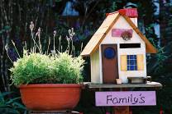
異質性
服務的變化性與異質性。
服務人員
最佳景點
社群打卡
園區景點蓋章
幸福免費明信片
Notes:
服務常隨著人、事、時、地、物之影響,而使得服務的品質產生許多變化,即使接受同一人的服務,服務品質也可能因服務生與客人當時的情緒而有所差異,而客人亦常隨著時間與空間的轉變,而改變其所要求的服務水準。營造場所的美感、透過活動鼓勵服務人員維持良好的服務態度及貼心關懷設計都可縮短此異質性。
服務人員”現場”&”網路”服務票選活動
最佳景點”現場”&”網路”照片票選活動
謝謝您來看我們〞社群打卡(贈送兌換券)
園區景點蓋章集點活動
幸福信箱免費寄送明信片

Slide 26
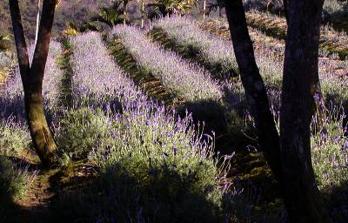
即時性&時間性
掌握有即時性的資源做行銷。
時間性活動,吸引消費族群的參與。
花草節
螢火蟲節
暑假輕旅行 -- 週年慶 -- 天然輕食節
Notes:
服務常隨著人、事、時、地、物之影響，而使得服務的品質產生許多變化，即使接受同一人的服務，服務品質也可能因服務生與客人當時的情緒而有所差異，而客人亦常隨著時間與空間的轉變，而改變其所要求的服務水準。營造場所的美感、透過活動鼓勵服務人員維持良好的服務態度及貼心關懷設計都可縮短此異質性。
--服務人員”現場”&”網路”服務票選活動
--最佳景點”現場”&”網路”照片票選活動
--謝謝您來看我們〞社群打卡(贈送兌換券)
--園區景點蓋章集點活動
--幸福信箱免費寄送明信片

Slide 27
結束與問答~~ 謝謝

